Slide 1
ΑΙΣΘ. ΑΚΡΩΝ Γ’ ΕΞΑΜΗΝΟ
BSc ΜΙΧΑΗΛΙΔΟΥ ΝΙΚΟΛΕΤΤΑ

Slide 2
ΔΙΑΚΟΣΜΗΣΗ ΝΥΧΙΩΝ
NAIL ART
ΥΛΙΚΑ
ΔΙΑΚΟΣΜΗΣΗ ΝΥΧΙΩΝ

Slide 3
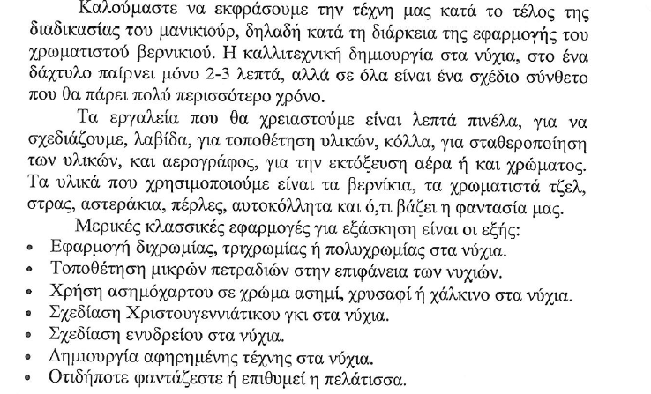
NAIL ART

Slide 4
ΥΛΙΚΑ ΓΙΑ NAIL ART
ΑΚΡΥΛΙΚΑ ΧΡΩΜΑΤΑ
ΤΕΜΠΕΡΕΣ
NAIL ART ΒΕΡΝΙΚΙΑ
ΗΜΙΝΟΜΙΜΑ ΒΕΡΝΙΚΙΑ
COLOR GEL
ΑΚΡΥΛΙΚΟ ΓΙΑ 3D ΣΧΕΔΙΑ

Slide 5
ΥΛΙΚΑ ΓΙΑ ΔΙΑΚΟΣΜΗΣΗ ΝΥΧΙΟΥ
ΣΦΡΑΦΙΔΕΣ
ΦΟΡΜΕΣ ΣΙΛΙΚΟΝΗΣ
ΑΥΤΟΚΟΛΛΗΤΑ ΝΥΧΙΩΝ
WATER TATOO
FOIL
GLITTER
STRASS
VELVET
ΦΥΛΛΑ ΧΡΥΣΟΥ
ΝΗΜΑ
ΠΑΓΙΕΤΕΣ
ΧΑΒΙΑΡΙ
ΠΕΡΛΕΣ
ΠΛΑΣΤΙΚΑ ΚΑΙ ΜΕΤΑΛΛΙΚΑ ΜΟΤΙΒΑ
ΔΕΝΤΕΛΑ
ΑΠΟΞΗΡΑΜΕΝΑ ΛΟΥΛΟΥΔΙΑ

Slide 6
BINTEO
https://www.youtube.com/watch?v=6-zTB2uaDTg
https://www.youtube.com/watch?v=QJxmifSj33I
https://www.youtube.com/watch?v=-i1AtOcwkfM
https://www.youtube.com/watch?v=seVj7Uftvjk
https://www.youtube.com/watch?v=NGc0jRKrWwc
https://www.youtube.com/watch?v=AC2fLHyMOrg
https://www.youtube.com/watch?v=qyaxOFuY-1M

Slide 7
OPEN CLASS
ΕΡΩΤΗΣΕΙΣ;

